Slide 1
Chào mừng các em đến với tiết học
Tiếng Việt
TẬP ĐỌC

Slide 2
Kiểm tra bài cũ:
Đọc nối tiếp đoạn bài Sông Hương
Em thấy được điều gì về Sông Hương?
Sông Hương thật đẹp và luôn chuyển đổi theo mùa. Sông Hương là một đặc ân thiên nhiên dành cho xứ Huế

Slide 3
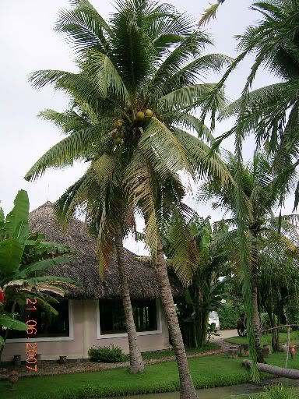
Đố bạn biết?
Cây gì thân cao
Lá thưa răng lược
Ai đem nước ngọt
Đựng đầy quả xanh?
Cây dừa

Slide 4
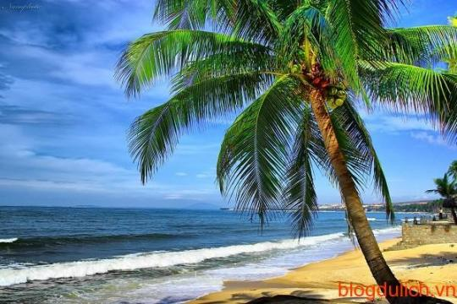
TẬP ĐỌC
CÂY DỪA

Slide 5
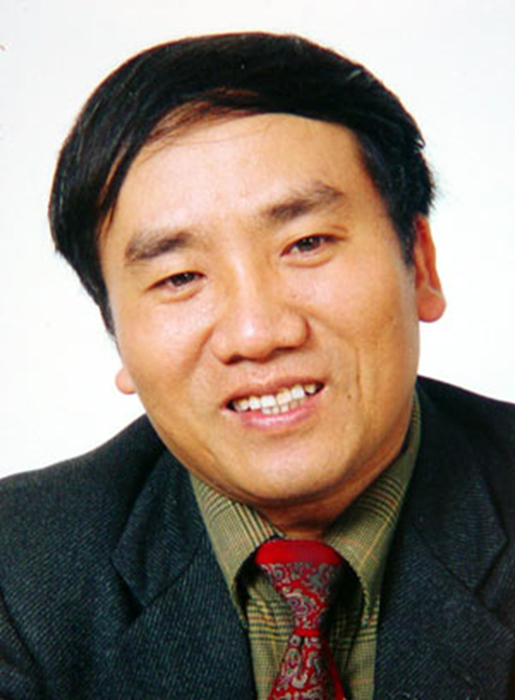
Thứ tư ngày 31tháng 3 năm 2021
Tập đọc :
Cây dừa
Nhà thơ Trần Đăng Khoa
Ông sinh ngày 24 tháng 4 năm 1958, quê làng Trực Trì, xã Quốc Tuấn, huyện Nam Sách, tỉnh Hải Dương, là một nhà thơ, nhà báo. Từ nhỏ, ông đã được nhiều người cho là Thần đồng thơ văn
Cây dừa là bài thơ nằm trong tập «Góc sân và khoảng trời». Là tập thơ của Trần Đăng Khoa được xuất bản lần đầu tiên năm 1968 khi tác giả mới 10 tuổi.

Slide 6
Thứ tư ngày 31tháng 3 năm 2021
Tập đọc
Cây dừa
Cây dừa xanh tỏa nhiều tàu, Dang tay đón gió, gật đầu gọi trăng. Thân dừa bạc phếch tháng năm, Quả dừa - đàn lợn con nằm trên cao. Đêm hè hoa nở cùng sao, Tàu dừa – chiếc lược chải vào mây xanh. Ai mang nước ngọt, nước lành, Ai đeo bao hũ rượu quanh cổ dừa. Tiếng dừa làm dịu nắng trưa, Gọi đàn gió đến cùng dừa múa reo. Trời trong đầy tiếng rì rào, Đàn cò đánh nhịp bay vào bay ra. Đứng canh trời đất bao la Mà dừa đủng đỉnh như là đứng chơi.
Trần Đăng Khoa

Slide 7
Thứ tư ngày 31tháng 3 năm 2021
Tập đọc
Cây dừa
Trần Đăng Khoa
Luyện đọc
Từ ngữ
bạc phếch
nở
nước lành
hũ rượu

Slide 8
Thứ tư ngày 31tháng 3 năm 2021
Tập đọc
Cây dừa
Đoạn 1:
Tiếng dừa làm dịu nắng trưa, Gọi đàn gió đến cùng dừa múa reo.
Trời trong đầy tiếng rì rào,
Đàn cò đánh nhịp bay vào bay ra.
Đứng canh trời đất bao la
Mà dừa đủng đỉnh như là đứng chơi.
Cây dừa xanh tỏa nhiều tàu,
Dang tay đón gió, gật đầu gọi trăng.
Thân dừa bạc phếch tháng năm,
Quả dừa - đàn lợn con nằm trên cao.
Cây dừa xanh tỏa nhiều tàu,
Dang tay đón gió, gật đầu gọi trăng.
Thân dừa bạc phếch tháng năm,
Quả dừa - đàn lợn con nằm trên cao.
Đêm hè hoa nở cùng sao,
Tàu dừa – chiếc lược chải vào mây xanh.
Ai mang nước ngọt, nước lành,
Ai đeo bao hũ rượu quanh cổ dừa.
Tiếng dừa làm dịu nắng trưa,
Gọi đàn gió đến cùng dừa múa reo.
Trời trong đầy tiếng rì rào,
Đàn cò đánh nhịp bay vào bay ra.
Đứng canh trời đất bao la
Mà dừa đủng đỉnh như là đứng chơi.
Đoạn 2:
Đêm hè hoa nở cùng sao,
Tàu dừa – chiếc lược chải vào mây xanh.
Ai mang nước ngọt, nước lành,
Ai đeo bao hũ rượu quanh cổ dừa.
Đoạn 3:

Slide 9
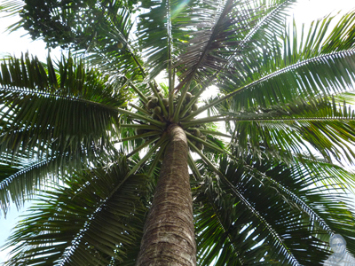
Cây dừa
Thứ tư ngày 31tháng 3 năm 2021
Tập đọc
Toả:
Luyện đọc
Từ ngữ
Toả
bạc phếch
nở
nước lành
hũ rượu

Slide 10
Thứ tư ngày 31tháng 3 năm 2021
Tập đọc
Cây dừa
Tiếng dừa làm dịu nắng trưa, Gọi đàn gió đến cùng dừa múa reo.
Trời trong đầy tiếng rì rào,
Đàn cò đánh nhịp bay vào bay ra.
Đứng canh trời đất bao la
Mà dừa đủng đỉnh như là đứng chơi.
Cây dừa xanh tỏa nhiều tàu,
Dang tay đón gió, gật đầu gọi trăng.
Thân dừa bạc phếch tháng năm,
Quả dừa - đàn lợn con nằm trên cao.
Cây dừa xanh tỏa nhiều tàu,
Dang tay đón gió, gật đầu gọi trăng.
Thân dừa bạc phếch tháng năm,
Quả dừa - đàn lợn con nằm trên cao.
Đêm hè hoa nở cùng sao,
Tàu dừa – chiếc lược chải vào mây xanh.
Ai mang nước ngọt, nước lành,
Ai đeo bao hũ rượu quanh cổ dừa.
Tiếng dừa làm dịu nắng trưa,
Gọi đàn gió đến cùng dừa múa reo.
Trời trong đầy tiếng rì rào,
Đàn cò đánh nhịp bay vào bay ra.
Đứng canh trời đất bao la
Mà dừa đủng đỉnh như là đứng chơi.
Đoạn 2:
Đêm hè hoa nở cùng sao,
Tàu dừa – chiếc lược chải vào mây xanh.
Ai mang nước ngọt, nước lành,
Ai đeo bao hũ rượu quanh cổ dừa.

Slide 11
Cây dừa
Thứ tư ngày 29tháng 3 năm 2017
Tập đọc
Tàu (lá ):
Luyện đọc
Từ ngữ
Toả
bạc phếch
Tàu(lá)
nở
nước lành
hũ rượu

Slide 12
Thứ tư ngày 31tháng 3 năm 2021
Tập đọc
Cây dừa
Tiếng dừa làm dịu nắng trưa, Gọi đàn gió đến cùng dừa múa reo.
Trời trong đầy tiếng rì rào,
Đàn cò đánh nhịp bay vào bay ra.
Đứng canh trời đất bao la
Mà dừa đủng đỉnh như là đứng chơi.
Cây dừa xanh tỏa nhiều tàu,
Dang tay đón gió, gật đầu gọi trăng.
Thân dừa bạc phếch tháng năm,
Quả dừa - đàn lợn con nằm trên cao.
Cây dừa xanh tỏa nhiều tàu,
Dang tay đón gió, gật đầu gọi trăng.
Thân dừa bạc phếch tháng năm,
Quả dừa - đàn lợn con nằm trên cao.
Đêm hè hoa nở cùng sao,
Tàu dừa – chiếc lược chải vào mây xanh.
Ai mang nước ngọt, nước lành,
Ai đeo bao hũ rượu quanh cổ dừa.
Đêm hè hoa nở cùng sao,
Tàu dừa – chiếc lược chải vào mây xanh.
Ai mang nước ngọt, nước lành,
Ai đeo bao hũ rượu quanh cổ dừa.
Đoạn 3:
Tiếng dừa làm dịu nắng trưa,
Gọi đàn gió đến cùng dừa múa reo.
Trời trong đầy tiếng rì rào,
Đàn cò đánh nhịp bay vào bay ra.
Đứng canh trời đất bao la
Mà dừa đủng đỉnh như là đứng chơi.

Slide 13
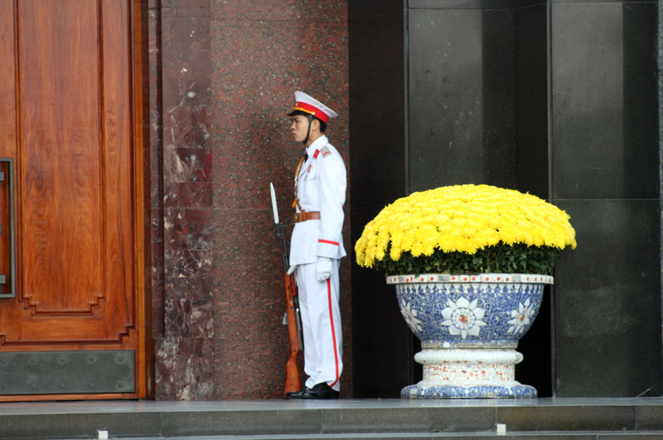
Cây dừa
Thứ tư ngày 31tháng 3 năm 2021
Tập đọc
Luyện đọc
Từ ngữ
Toả
bạc phếch
Tàu(lá)
nở
Canh
nước lành
hũ rượu

Slide 14
Cây dừa
Thứ tư ngày 31tháng 3 năm 2021
Tập đọc
Trần Đăng Khoa
Luyện đọc
Từ ngữ
Toả
bạc phếch
Tàu(lá)
nở
Canh
nước lành
Đủng đỉnh
hũ rượu

Slide 15
Cây dừa
Thứ tư ngày 31tháng 3 năm 2021
Tập đọc
Trần Đăng Khoa
Cây dừa xanh toả nhiều tàu,
Dang tay đón gió, gật đầu gọi trăng.
Thân dừa bạc phếch tháng năm,
Quả dừa đàn lợn con nằm trên cao.
toả
Dang tay
gật đầu
bạc phếch
đàn lợn con
Đêm hè hoa nở cùng sao,
Tàu dừa – chiếc lược chải vào mây xanh.
Ai mang nước ngọt, nước lành,
Ai đeo bao hũ rượu quanh cổ dừa.
hoa nở
chải vào mây xanh
bao hũ rượu

Slide 16
Thứ tư ngày 31tháng 3 năm 2021
Tập đọc
Cây dừa
Trần Đăng Khoa
1. Đọc cho nhau nghe theo nhóm đôi
2. Đọc thi giữa các nhóm
3. Đọc đồng thanh cả lớp

Slide 17
Thứ tư ngày 31tháng 3 năm 2021
Tập đọc
Cây dừa
Cây dừa xanh tỏa nhiều tàu, Dang tay đón gió, gật đầu gọi trăng. Thân dừa bạc phếch tháng năm, Quả dừa - đàn lợn con nằm trên cao. Đêm hè hoa nở cùng sao, Tàu dừa – chiếc lược chải vào mây xanh. Ai mang nước ngọt, nước lành, Ai đeo bao hũ rượu quanh cổ dừa. Tiếng dừa làm dịu nắng trưa, Gọi đàn gió đến cùng dừa múa reo. Trời trong đầy tiếng rì rào, Đàn cò đánh nhịp bay vào bay ra. Đứng canh trời đất bao la Mà dừa đủng đỉnh như là đứng chơi.
Trần Đăng Khoa

Slide 18
Thứ tư ngày 31tháng 3 năm 2021
Tập đọc
Cây dừa
TÌM HIỂU BÀI:
Câu 1: Các bộ phận của cây dừa (lá, ngọn, thân, quả) được so sánh với những gì?
Lá: dang tay đón gió, chiếc lược chải vào mây xanh
Ngọn dừa: như người biết gật dầu gọi trăng
Thân dừa: bạc phếch, đứng canh trời đất
Quả dừa: như đàn lợn con, như hũ rượu

Slide 19
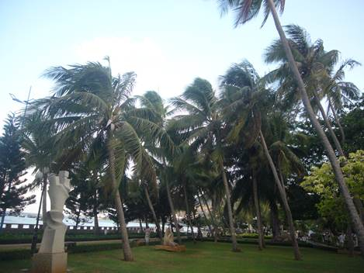
Thứ tư ngày 31tháng 3 năm 2021
Tập đọc :
Cây dừa
Dang tay gọi gió

Slide 20
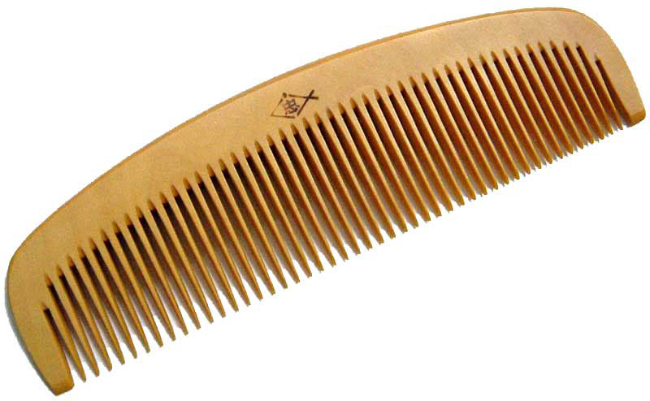
Thứ tư ngày 31tháng 3 năm 2021
Tập đọc
Cây dừa
Tàu dừa- chiếc lược chải vào mây xanh

Slide 21
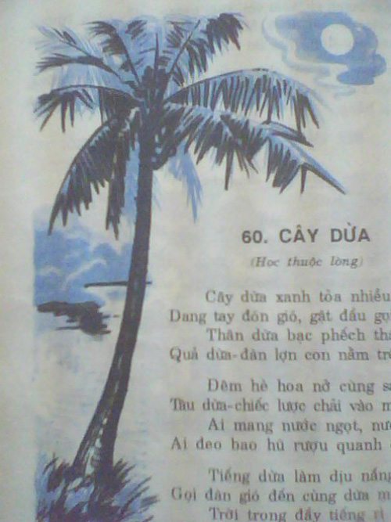
Cây dừa
Thứ tư ngày 31tháng 3 năm 2021
Tập đọc
Nhọn dừa như người biết gật đầu gọi trăng

Slide 22
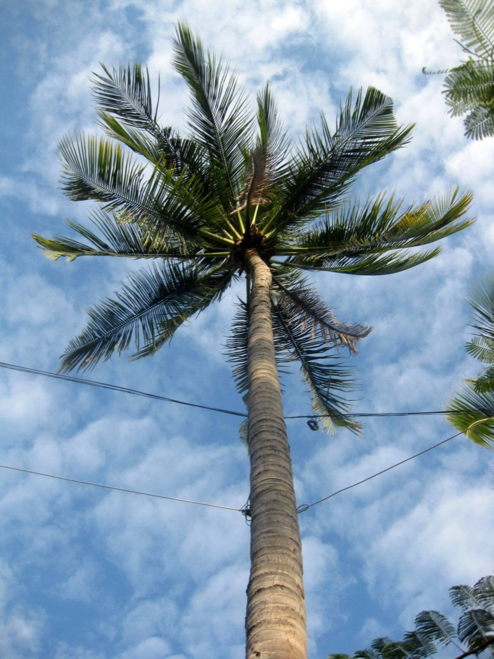
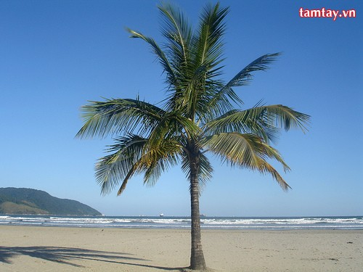
Thứ tư ngày 31tháng 3 năm 2021
Tập đọc:
Cây dừa
Thân dừa bạc phếch,
đứng canh trời đất bao la

Slide 23
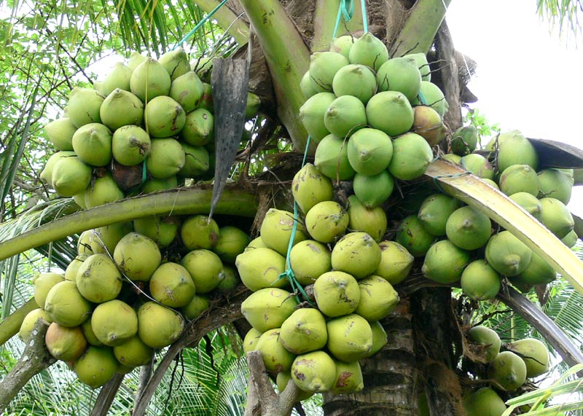
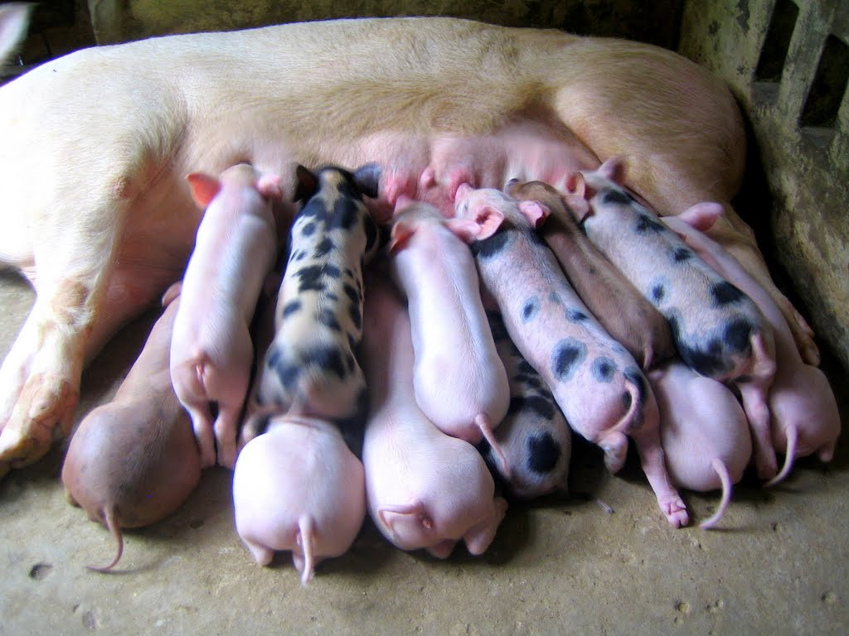
Thứ tư ngày 31tháng 3 năm 2021
Tập đọc
Cây dừa
Quả dừa – đàn lợn con nằm trên cao

Slide 24
Thứ tư ngày 31tháng 3 năm 2021
Tập đọc
Cây dừa
Tìm hiểu bài:
Câu 2: Cây dừa gắn bó với thiên nhiên(gió, trăng, mây, nắng, đàn cò) như thế nào?
Gió: dang tay đón gió, gọi gió múa reo
Trăng: gật đầu gọi
Mây: chải vào mây xanh
Nắng: làm dịu nắng trưa
Đàn cò: đánh nhịp bay vào bay ra

Slide 25
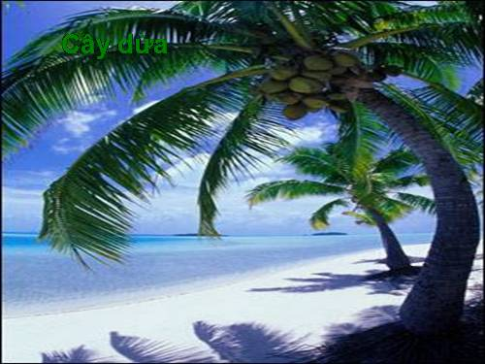
Thứ tư ngày 31tháng 3 năm 2021
Tập đọc :
Cây dừa
Dừa làm dịu nắng trưa

Slide 26
Thứ tư ngày 31tháng 3 năm 2021
Tập đọc :
Cây dừa
Đàn cò đánh nhịp bay vào bay ra

Slide 27
Thứ tư ngày 31tháng 3 năm 2021
Tập đọc :
Cây dừa
Tìm hiểu bài:
Câu 3: Em thích câu thơ nào nhất? Vì sao?
THẢO LUẬN Tác giả đã dùng hình ảnh của ai để tả cây dừa? Cây dừa có gần gũi không?
Tác giả dùng hình ảnh của con người để tả cây dừa.
Cây dừa rất gần gũi, thân thiết với con người.

Slide 28
Thứ tư ngày 31tháng 3 năm 2021
Tập đọc
Cây dừa
Nội dung bài thơ:
Tác giả đã dùng hình ảnh con người để miêu tả cây dừa.Cây dừa rất gần gũi với thiên nhiên, với trời đất và con người chúng ta

Slide 29
Thứ tư ngày 31tháng 3 năm 2021
Tập đọc
Cây dừa
Thi học thuộc lòng:

Slide 30
Thứ tư ngày 31tháng 3 năm 2021
Tập đọc
Cây dừa
Cây dừa xanh tỏa nhiều tàu,
Dang tay đón gió, gật đầu gọi trăng.
Thân dừa bạc phếch tháng năm,
Quả dừa - đàn lợn con nằm trên cao.
Đêm hè hoa nở cùng sao,
Tàu dừa – chiếc lược chải vào mây xanh.
Ai mang nước ngọt, nước lành,
Ai đeo bao hũ rượu quanh cổ dừa.
Tiếng dừa làm dịu nắng trưa,
Gọi đàn gió đến cùng dừa múa reo.
Trời trong đầy tiếng rì rào,
Đàn cò đánh nhịp bay vào bay ra.
Đứng canh trời đất bao la
Mà dừa đủng đỉnh như là đứng chơi.

Slide 31
Thứ tư ngày 31tháng 3 năm 2021
Tập đọc :
Cây dừa
Cây dừa
xanh tỏa nhiều tàu
Dang tay
đón gió, gật đầu gọi trăng.
Thân dừa
bạc phếch tháng năm,
Quả dừa -
đàn lợn con
nằm trên cao.
Đêm hè
hoa nở cùng sao,
Tàu dừa -
chiếc lược
chải vào mây xanh.
Ai mang
nước ngọt, nước lành,
Ai đeo -
bao hũ rượu
quanh cổ dừa.
Tiếng dừa
làm dịu nắng trưa,
Gọi đàn gió đến
cùng dừa múa reo.
Trời trong
đầy tiếng rì rào,
Đàn cò
đánh nhịp
bay vào bay ra
Đứng canh
trời đất bao la,
Mà dừa
đủng đỉnh
như là đứng chơi.

Slide 32
Thứ tư ngày 31tháng 3 năm 2021
Tập đọc :
Cây dừa
Cây dừa
xanh tỏa nhiều tàu
Dang tay
đón gió, gật đầu gọi trăng.
Thân dừa
bạc phếch tháng năm,
Quả dừa -
đàn lợn con nằm trên cao
Đêm hè
hoa nở cùng sao,
Tàu dừa -
chiếc lược chải vào mây xanh.
Ai mang
nước ngọt, nước lành,
Ai đeo -
bao hũ rượu quanh cổ dừa.
Tiếng dừa
làm dịu nắng trưa,
Gọi đàn gió
đến cùng dừa múa reo.
Trời trong
đầy tiếng rì rào,
Đàn cò
đánh nhịp bay vào bay ra
Đứng canh
trời đất bao la,
Mà dừa
đủng đỉnh như là đứng chơi.

Slide 33
Thứ tư ngày 31tháng 3 năm 2021
Tập đọc
Cây dừa
Bạn nào giỏi đọc thuộc cả bài thơ nào?

Slide 34
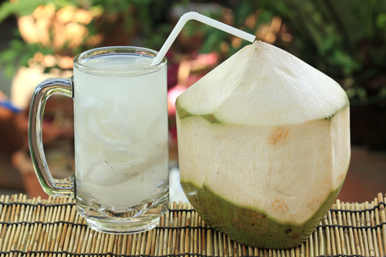
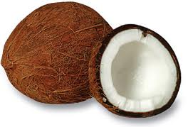
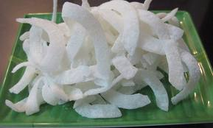
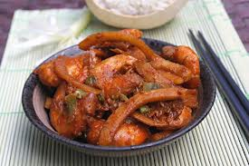
Thứ tư ngày 31tháng 3 năm 2021
Tập đọc :
Cây dừa

Slide 35
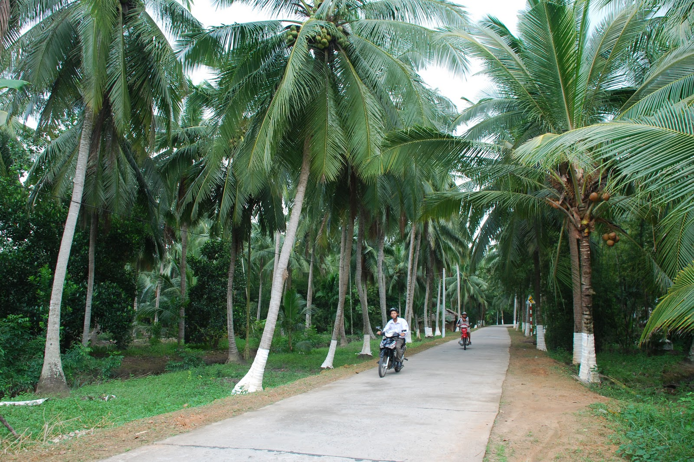
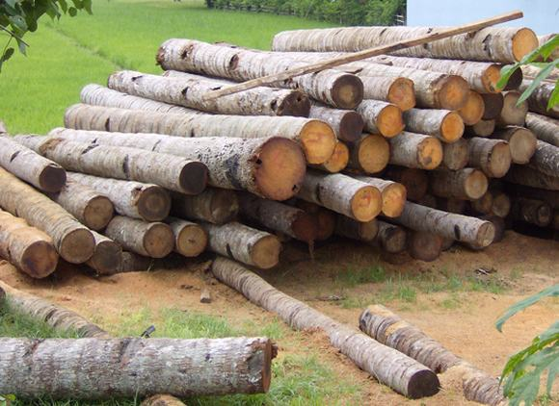
Thứ tư ngày 31tháng 3 năm 2021
Tập đọc :
Cây dừa

Slide 36
Thứ tư ngày 31tháng 3 năm 2021
Tập đọc :
Cây dừa

Slide 37
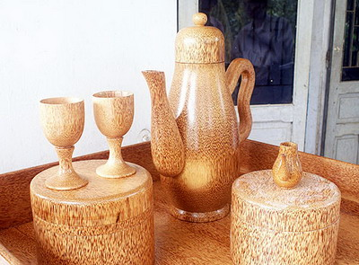
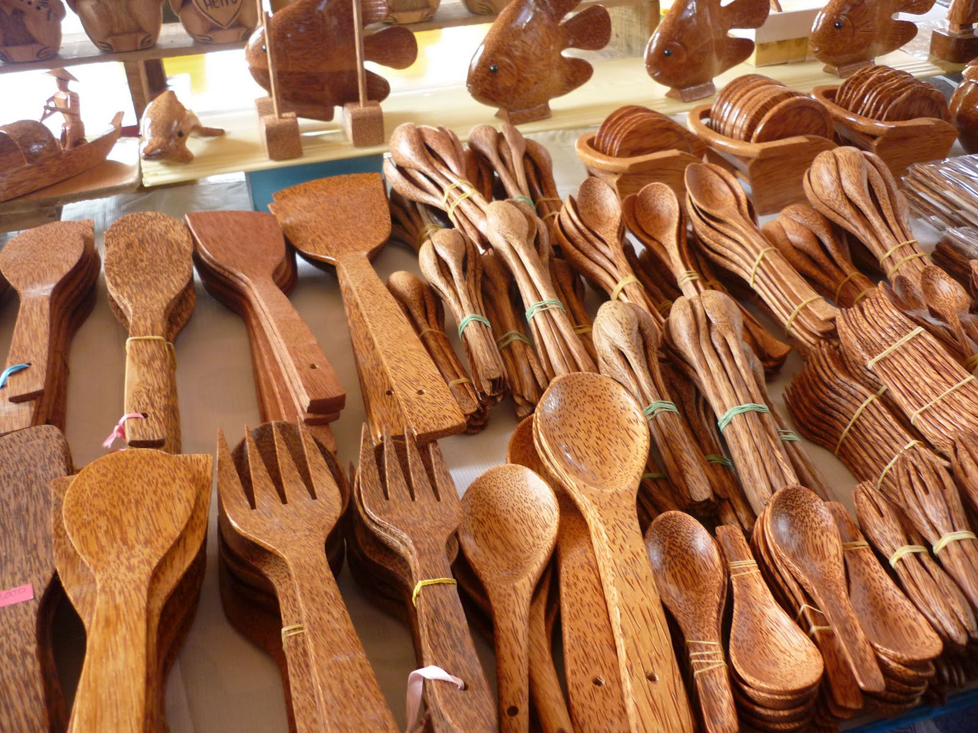
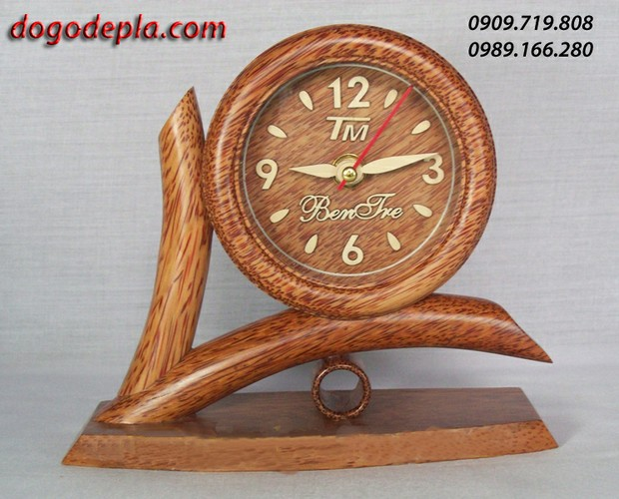
Thứ tư ngày 31tháng 3 năm 2021
Tập đọc :
Cây dừa

Slide 38
Thứ tư ngày 31tháng 3 năm 2021
Tập đọc
Cây dừa
Luyện đọc
Từ ngữ
Tìm hiểu bài:
Củng cố
Dừa rất gần gũi, thân thuộc và có rất nhiều lợi ích. Vì vậy chúng ta phải chăm sóc và bảo vệ cây

Slide 39
Chúc em luôn chăm ngoan, học tốt
BÀI HỌC KẾT THÚC

Slide 40
Thứ tư ngày 31tháng 3 năm 2021
Tập đọc :
Cây dừa
Cây dừa
xanh tỏa nhiều tàu
Dang tay
đón gió, gật đầu gọi trăng.
Thân dừa
bạc phếch tháng năm,
Quả dừa -
đàn lợn con
nằm trên cao.
Đêm hè
hoa nở cùng sao,
Tàu dừa -
chiếc lược
chải vào mây xanh.
Ai mang
nước ngọt, nước lành,
Ai đeo -
bao hũ rượu
quanh cổ dừa.
Tiếng dừa
làm dịu nắng trưa,
Gọi đàn gió đến
cùng dừa múa reo.
Trời trong
đầy tiếng rì rào,
Đàn cò
đánh nhịp
bay vào bay ra
Đứng canh
trời đất bao la,
Mà dừa
đủng đỉnh
như là đứng chơi.

Slide 41
Thứ tư ngày 31tháng 3 năm 2021
Tập đọc
Cây dừa
Cây dừa xanh tỏa nhiều tàu, Dang tay đón gió, gật đầu gọi trăng. Thân dừa bạc phếch tháng năm, Quả dừa - đàn lợn con nằm trên cao. Đêm hè hoa nở cùng sao, Tàu dừa – chiếc lược chải vào mây xanh. Ai mang nước ngọt, nước lành, Ai đeo bao hũ rượu quanh cổ dừa. Tiếng dừa làm dịu nắng trưa, Gọi đàn gió đến cùng dừa múa reo. Trời trong đầy tiếng rì rào, Đàn cò đánh nhịp bay vào bay ra. Đứng canh trời đất bao la Mà dừa đủng đỉnh như là đứng chơi.
Trần Đăng Khoa

